Slide 1


Определённый интеграл
Алгебра и начала
математического анализ,
11 класс

Slide 2
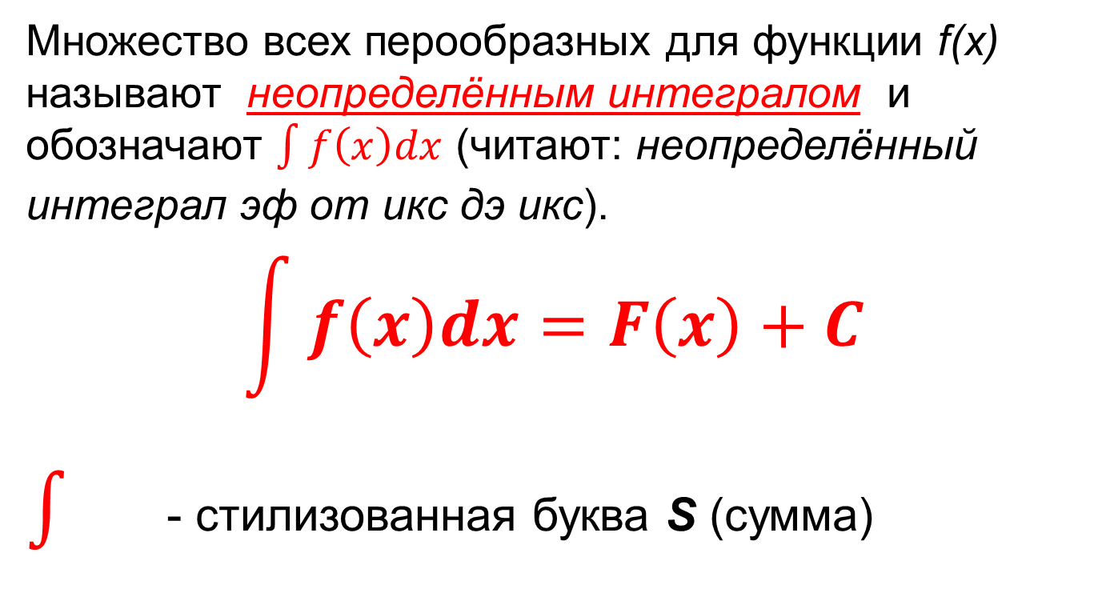
Определение
Множество всех перообразных для функции f(x) называют неопределённым интегралом и обозначают $\int{f\left(x\right)dx}$ (читают: неопределённый интеграл эф от икс дэ икс).
$$\int{f\left(x\right)dx=F\left(x\right)+C}$$
- стилизованная буква S (сумма)

Slide 3
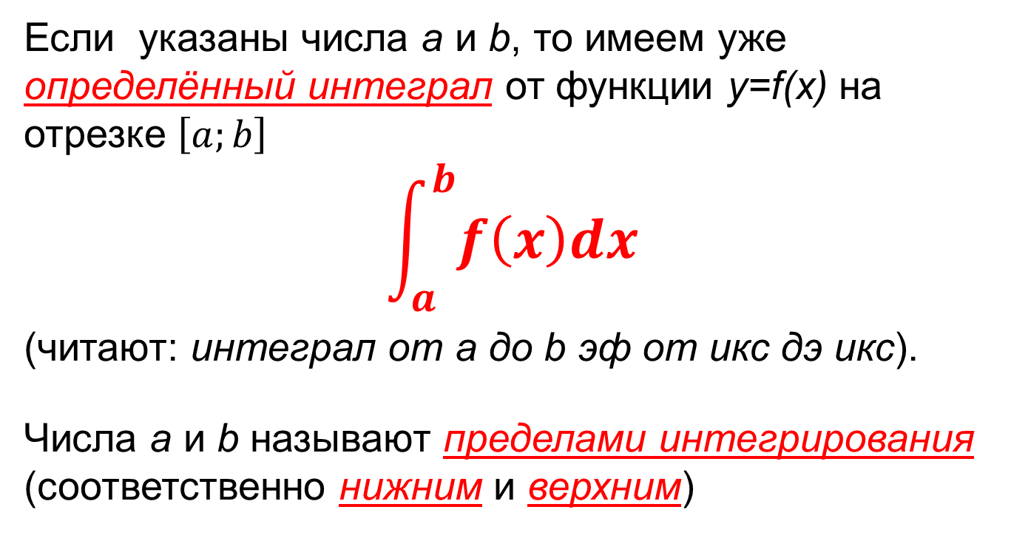
Определение
Если указаны числа a и b, то имеем уже определённый интеграл от функции y=f(x) на отрезке $\left[a;b\right]$
$$\int_{a}^{b}{f\left(x\right)dx}$$
(читают: интеграл от a до b эф от икс дэ икс).
Числа a и b называют пределами интегрирования (соответственно нижним и верхним)

Slide 4

Формула Ньютона - Лейбница
Теорема: Если функция y=f(x) непрерывна на отрезке $\left[a;b\right]$, то справедлива формула
где F(x) – первообразная для f(x).

Slide 5
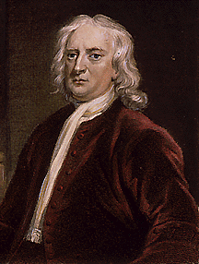
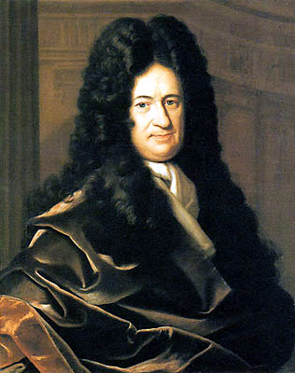
Формулу обычно называют формулой Ньютона – Лейбница в честь английского физика Исаака Ньютона (1643-1727) и немецкого философа Готфрида Лейбница (1646-1716), получивших её независимо друг от друга и практически одновременно.

Slide 6
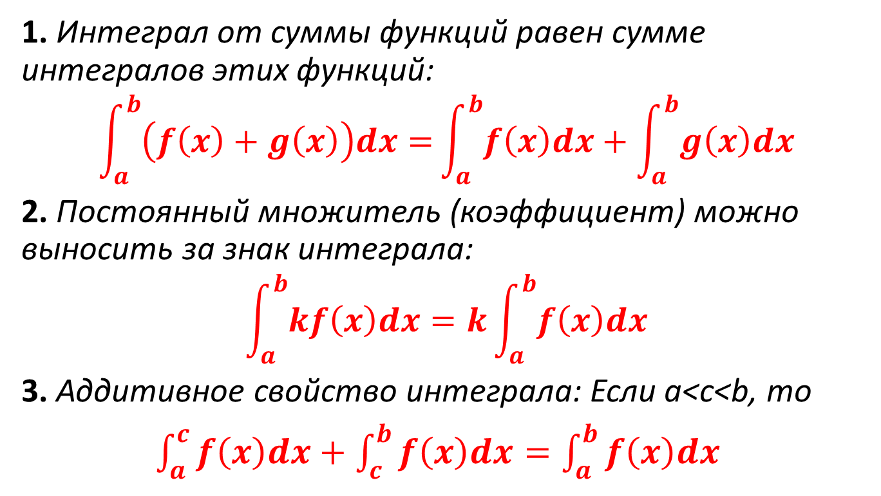
Свойства определенного интеграла
1. Интеграл от суммы функций равен сумме интегралов этих функций:
$$\int_{a}^{b}{\left(f\left(x\right)+g\left(x\right)\right)dx=}\int_{a}^{b}{f\left(x\right)dx}+\int_{a}^{b}{g\left(x\right)dx}$$
2. Постоянный множитель (коэффициент) можно выносить за знак интеграла:
$$\int_{a}^{b}{kf\left(x\right)dx}=k\int_{a}^{b}{f\left(x\right)dx}$$
3. Аддитивное свойство интеграла: Если а<c<b, то
$\int_{a}^{c}{f\left(x\right)dx}+\int_{c}^{b}{f\left(x\right)dx=\int_{a}^{b}{f\left(x\right)dx}}$

Slide 7
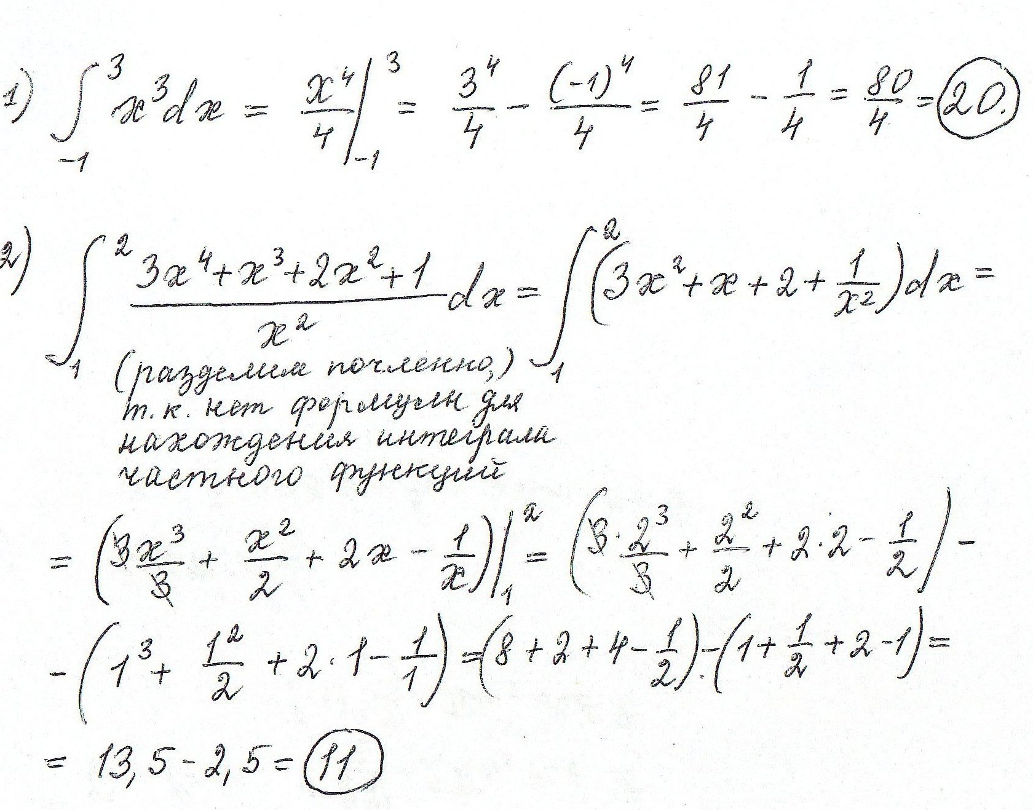
Пример 1. Вычислите:

Slide 8
Пример 2. Вычислите:

Slide 9
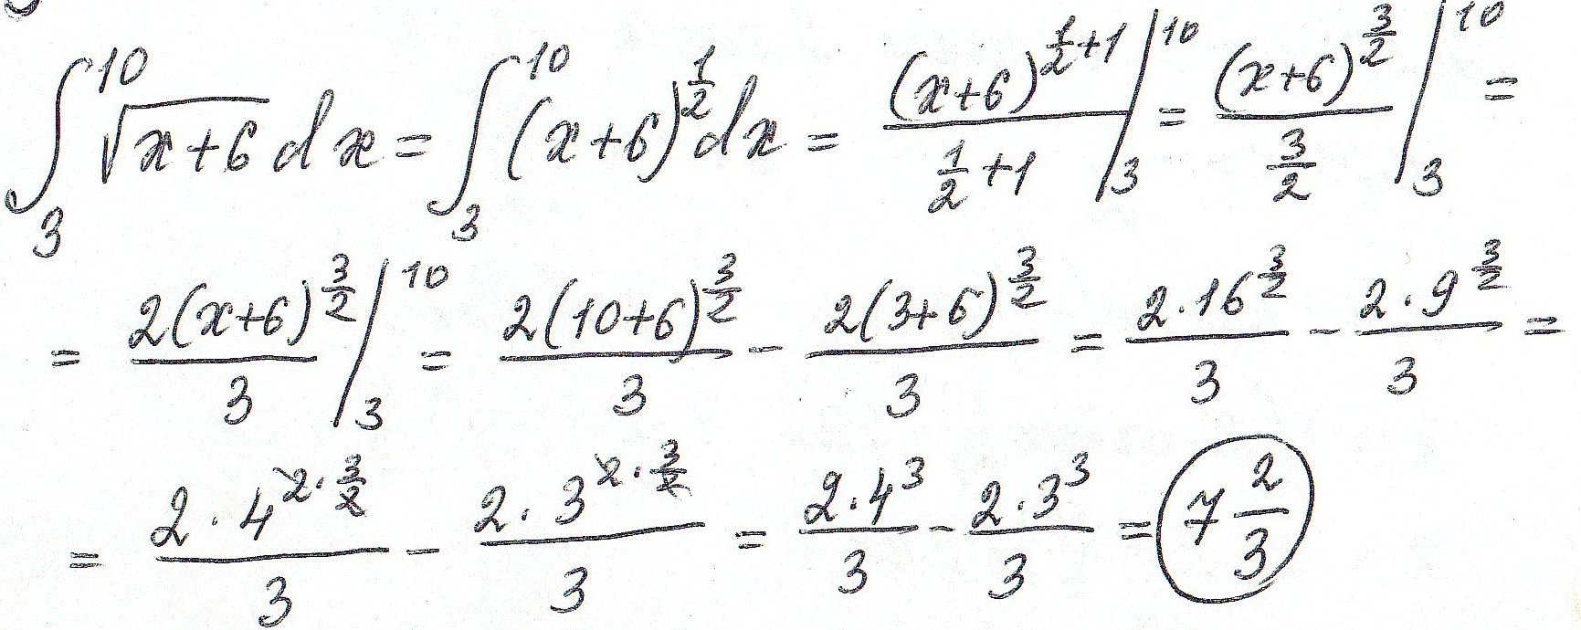
Пример 3. Вычислите:

